Slide 1



配套课件
物流基础实务
情景项目
2017
讲课人：余丽燕 系别：工商管理系
西北工业大学出版社
2017年8月

Slide 2


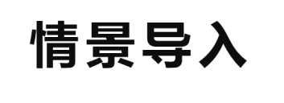
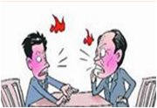

运行流通的保障——物流法规
项目十
谁来承担集装箱货物被盗的责任
思考：第一方的经济损失
应该由谁承担？为什么？

Slide 3
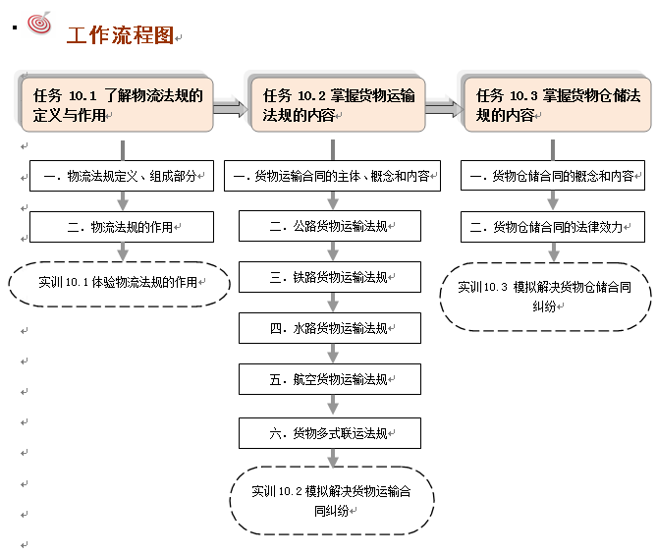

Slide 4
任务
10.1
  了解物流法规的定义、组成部门与作用
01
10.2
  掌握货物运输法规的内容
10.3
  掌握货物仓储法规的内容

Slide 5
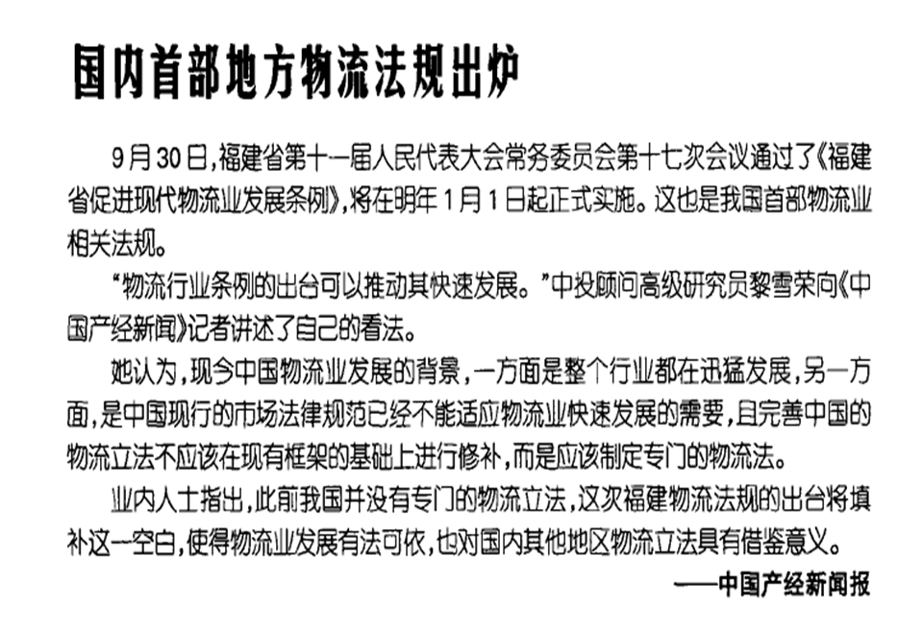

教学内容
1
10.1 了解物流法规的定义、 组成部门与作用
一、物流法规的定义、组成部分
1、物流法规的定义
2、物流法规的作用
讨论10-1：物流法规与物流法有何不
同？它们的关系是怎样的？

Slide 6

2
教学内容
3.物流中心装卸搬运的发展过程
1.正确引导物流业的发展方向
2.促进物流市场体系的形成和发展
3.为物流业创造有序竞争的环境，促进物流业健康发展
讨论10-2：说说你听闻过的物流经营者不合格的行为有哪些？
相关部门采取了哪些手段进行干预和惩处？

Slide 7
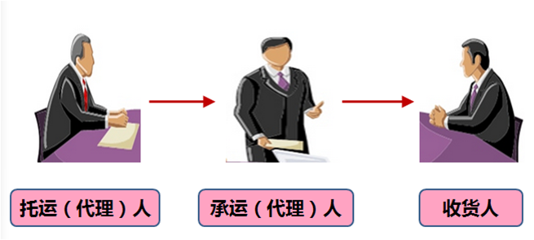
3
教学内容
10.2 掌握货物运输法规的内容
一、货物运输合同的主体、概念和内容
1.货物运输主体
2.货物运输合同的概念和内容
讨论10-3：货物运输合同还有其
他形式吗？具体条例有哪些？

Slide 8
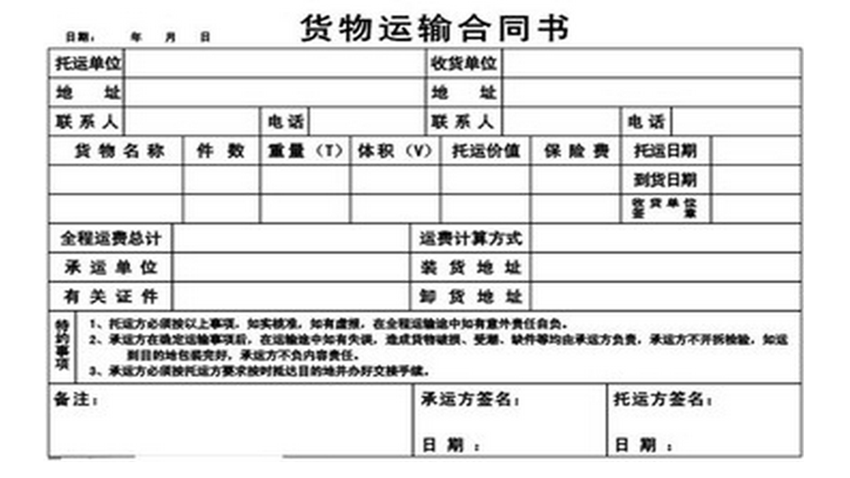
4
教学内容
二、公路货物运输法规
1.公路货物合同的履行

Slide 9
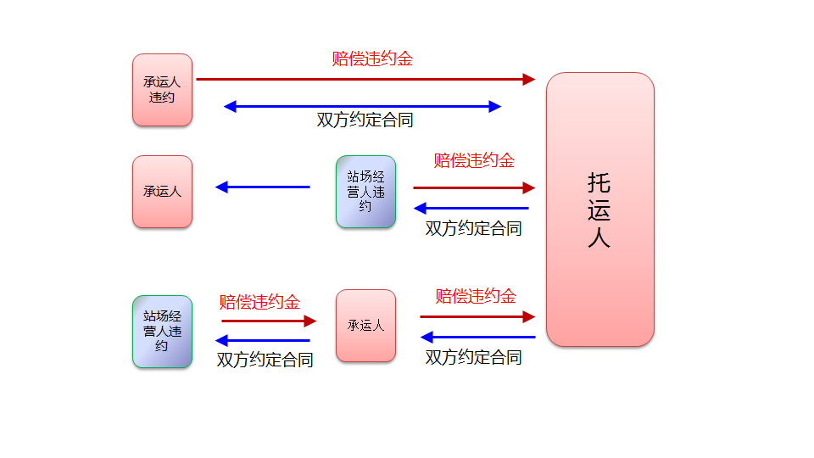
5
教学内容
2.货物运输违约责任与事故处理

Slide 10
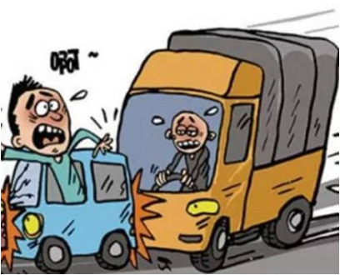
6
教学内容
实例10-1 损坏的牛奶该由谁负责？
思考：你认为案例中原告的损失
该由谁负责，是驾驶员林某还是
林某所属的畅达运输公司？货物
损失的赔偿金额该如何确定？

Slide 11
7
教学内容
三．铁路货物运输法规
讨论10-3：铁路运输企业发出领取通知后，货物逾期仍无人领取，其有权改变吗？所得款项该如何处理？

Slide 12
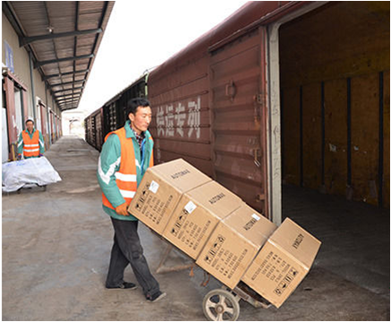
8
教学内容
实例10-2 家电运输延迟和损坏事故处理
案例中的收货人应该向谁索要赔偿？
可以索赔哪些方面的赔偿？

Slide 13
9
教学内容
四．水路货物运输法规
讨论10-5：调整国内和国际海上运输关系的还有哪些法规？对我国的水路货物运输活动产生什么作用？

Slide 14
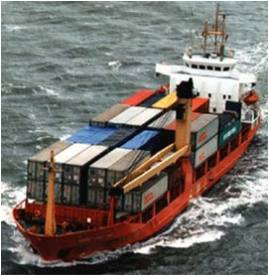
10
教学内容
实例10-3 电子设备破损或灭失，承运人是否可以拒绝赔偿？
（1）若收货人打开集装箱后
发现电子设备有多处破损，向
承运人提出索赔，承运人可以
拒绝吗？为什么？
（2）若收货人收到货物时发现
货物比提单上记载的数量少了一
半，向承运人提出索赔，承运人
可以拒绝吗？为什么？

Slide 15
11
教学内容
五．航空货物运输的履行
1.关于免责条款的规定
2.航空货物运输的履行
3.货物不正常运输的赔偿处理
讨论10-6：《航空法》关于赔偿责任限额的规定是什么？

Slide 16
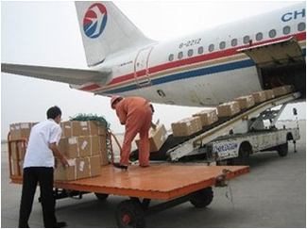
12
教学内容
实例10-4
思考：托运人认为应按货物的
价值进行赔偿的主张是否有法
律依据，为什么？

Slide 17
13
教学内容
六．多式联运法规
1.货物多式联运的概念
2.货物多式联运事故处理

Slide 18

14
教学内容
实例10-5 被造纸厂耽误的“宣纸”！
思考：案例中甲方的诉讼是否合理？
谁应该负责赔偿损失

Slide 19
15
教学内容
10.3 掌握货物仓储法规的内容
一、货物仓储合同的概念和内容
1.货物仓储合同的概念
2.货物仓储合同的内容
讨论10-8：“保管合同”和“仓储合同”有何不同？它们的关系是怎样的？

Slide 20
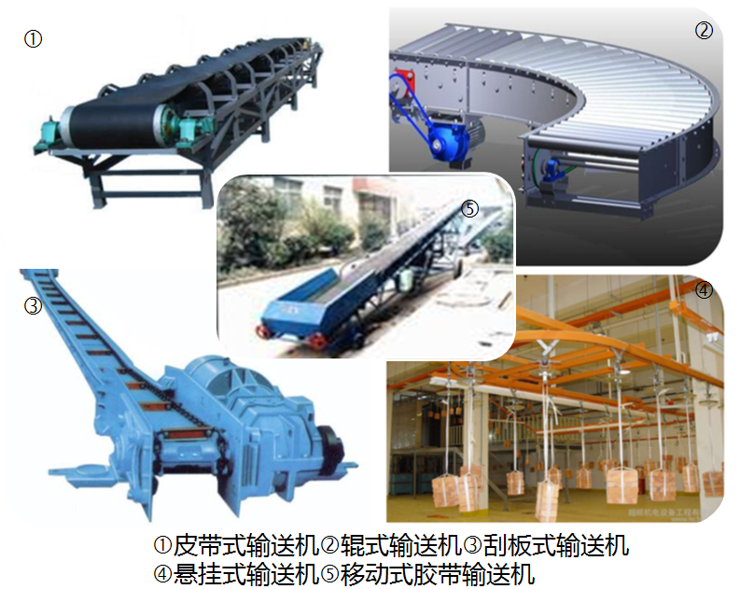
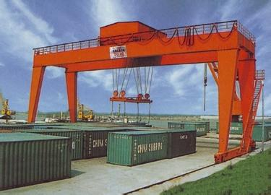
16
教学内容
2.按机具工作原理分类
（1）叉车类
（2）吊车类
（3）输送机类

Slide 21
17
教学内容
二、货物仓储合同的法律效力
1.存货人的权利与义务
2.保管人的权利和义务
3.货物仓储事故的处理

Slide 22
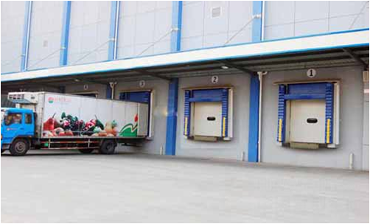
18
6
教学内容
实例10-6 冷库制冷失效导致货物变质
思考：案例中造成的损失，作为
法院将会如何判决？为什么？

